Slide 2
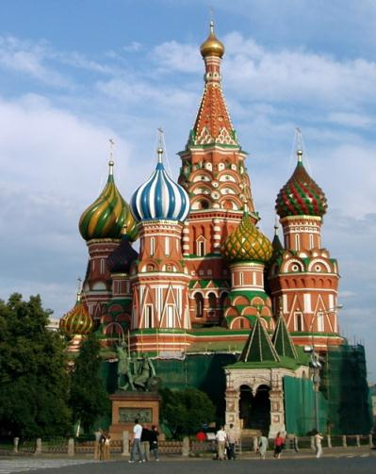
Российская Федерация
Мы живём в замечательной стране, имя которой – Российская Федерация, или, коротко, Россия.
Произнесите это слово вслух, и вы почувствуете в его звучании свет, раздолье, простор, одухотворённость…

Slide 3
Отечество, Родина
Мы уважительно называем нашу страну Отечеством, потому что наши отцы, деды, прадеды, прадеды наших прадедов и их предки учились, работали и защищали свою землю, чтобы сохранить Россию для следующих поколений. Мы любовно называем нашу страну Родиной, потому что родились и живём в ней.

Slide 4
Российская Федерация
Мы живём в замечательной стране, имя которой – Российская Федерация, или, коротко, Россия.
Произнесите это слово вслух, и вы почувствуете в его звучании свет, раздолье, простор, одухотворённость…

Slide 8
Где мы можем увидеть флаг? На правительственных зданиях На улицах и площадях во время государственных праздников Кремль – место работы Президента Российской Федерации. Когда Президент в Кремле, над зданием поднят государственный флаг. Флаг России на Северном полюсе.

Slide 9
Где мы можем увидеть флаг? На военных парадах и спортивных соревнованиях

Slide 11
Где можно увидеть герб России? Основной документ гражданина РФ Денежные знаки Почётные грамоты

Slide 12
Где можно увидеть герб России? Государственные печати Правительственные награды

Slide 13
Гимн – это торжественная песня, славящая Отчизну. Гимн слушают стоя, мужчины без головных уборов. Если при этом поднимают государственный флаг, все присутствующие поворачиваются к нему лицом.

Slide 15
Когда исполняется гимн? Гимн исполняется в особо торжественных случаях. При его исполнении принято вставать.

Slide 16
Каждый человек должен знать и уважать символы своей страны!

